Slide 1

Thứ năm ngày 18 tháng 2 năm 2021
Tiếng việt
Thực hành

Slide 2

Thứ năm ngày 18 tháng 2 năm 2021
Tiếng việt
Thực hành
Luyện đọc và mở rộng vốn từ
Các em hãy đọc câu đố
- Mình vuông vức, áo xanh xanh
Da xanh , thịt trắng, đỗ hành ở trong.
( Là bánh gì ?)
Quả tròn to, da xanh xanh
Ruột trong đỏ chót mát lành ai ơi
Hạt đen be bé thủi thui
Ăn vafoo hết khát, đố vui xem nào.
( Là quả gì ?)

Slide 3
Thứ năm ngày 18 tháng 2 năm 2021
Tiếng việt
Thực hành
Tìm các từ chỉ hình dạng , màu sắc có trong hai câu đố . Viết các từ vừa tìm được vào vở bài tập.
Từ chỉ hình dạng : vuông, tròn
Từ chỉ màu sắc : xanh , trắng, đỏ, đen
Đặt câu có từ chỉ đáp án của câu đố

Slide 4
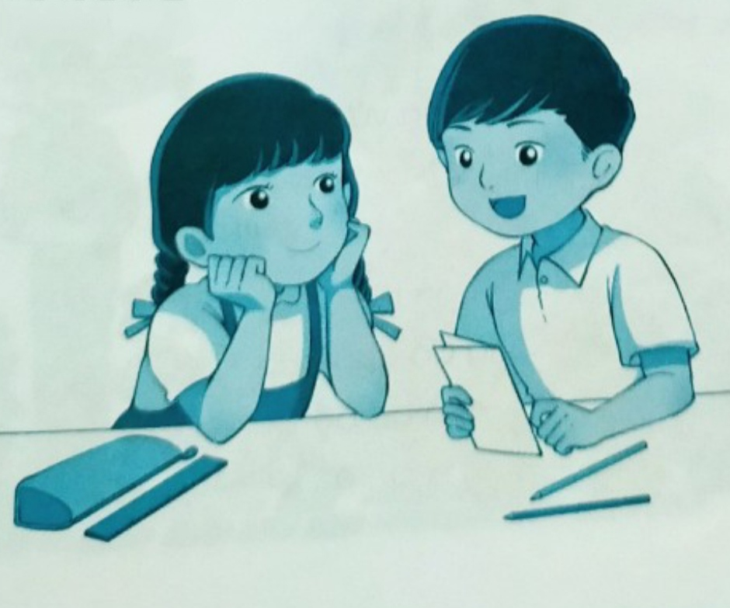
Thứ năm ngày 18 tháng 2 năm 2021
Tiếng việt
Thực hành
Luyện tập nói ,viết sáng tạo
Nói về một việc em đã làm để chuẩn bị cho ngày Tết theo các gowiij ý:
Em đã làm việc gì ?
Em đã làm với ai ?

Slide 5
Thứ năm ngày 18 tháng 2 năm 2021
Tiếng việt
Thực hành
Luyện tập nói ,viết sáng tạo
Viết lại những điều em vừa nói với bạn

Slide 6
TIẾT HỌC KẾT THÚC
CHÀO CÁC EM

